Slide 1
PRVI MAJ
IZRADILA: Vera Lulić, 1.E

Slide 2

PRAZNIK RADA (1. svibnja)
Međunarodni praznik rada
Cijelo 19. stoljeće bilo je obilježeno bezdušnim iskorištavanjem radnika
spomen na velike radničke prosvjede koji su se održali u Chicagu 1. svibnja 1886.

Slide 3
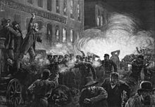
POVOD ZA PARZNIK RADA
Dana 1. svibnja 1886. godine u Chicagu je prosvjedovalo oko 40.000 radnika ističući zahtjeve simbolizirane u 3 osmice: 8 sati rada, 8 sati odmora i 8 sati kulturnog obrazovanja. Policija je intervenirala oružjem i ubila šest, a ranila oko 50 radnika. Mnogo je prosvjednika uhićeno, a vođe štrajka izvedeni su pred sud. Petero ih je osuđeno na smrt, a trojica na dugogodišnju robiju.

Slide 4
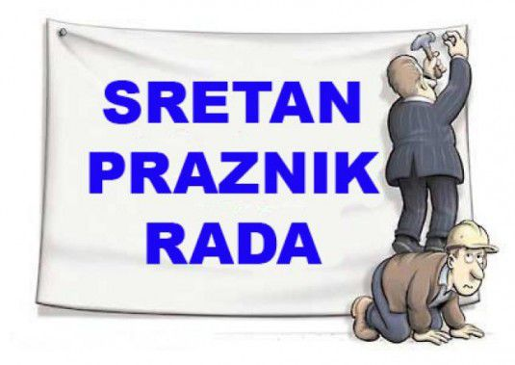
OBILJEŽAVANJE PAZNIKA RADA:
Neke trgovine rade skraćeno.
Mnogi u opće ne rade na przanik rada, drže se s obitelji, odu negdje odmore se.
Škole nema na praznik rada.

Slide 5


